Slide 1
KÜRESELLEŞME VE DİN
KÜRESELLEŞEN İLETİŞİM VE
MEDYA DÜNYASI

Slide 2
  İletişimin Küreselleşmesi:
  İletişimin küreselleşmesi yeni bir olgu değildir.
  21. yüzyıldaki küresel iletişimin köklerinin 18 ve 19. yüzyıllardaki mekanik teknolojik yeniliklere kadar uzatılabileceğini söylemiştir.
  Bu yenilikler esas olarak 1837'de telgrafın icadıyla başlamış, posta hizmetlerini, sınır ötesi telefon ve radyo iletişimini ve Avrupa'daki modern kitle gazetelerini içermiştir.
Notes:
Ders açıklamaları kısa olmalıdır.

Slide 3
  İletişimin küreselleşmesinde dönüm noktasını oluşturan transistör teknolojisi, elektronik olarak tanımlanan zayıf akım enerjisiyle çalışan daha hassas cihazlar(radyo, TV, bilgisayar) aracılığıyla mesajların elektromanyetik dalgalar üzerinden iletilebilmesini gerçekleştirmiştir.
  İlk bilgisayarlarda kullanılan sayısallaştırılmış küresel kodlama sisteminin geliştirilmesiyle daha hızlı çalışan ve mesajları iletebilen teknolojiler geliştirilmiştir.
  1970’li yıllardan itibaren geliştirilen haberleşme uydularıyla ve bilgisayarlar aracılığıyla iletişim tam olarak küreselleşmiştir.
Notes:
Ders açıklamaları kısa olmalıdır.

Slide 4
  Yirminci yüzyılın ikinci yarısında bilginin sayısallaştırılmasıyla birlikte bilgisayar, internet ve
  cep telefonları günlük yaşamdaki yerini alarak binlerce kilometre uzaktaki kişilerin saniyeler içinde iletişim kurabilmesini mümkün kılmıştır.
  Yine iletişim teknolojilerindeki gelişmeler sayesinde, bilgisayar kullanıcıları bireysel medya ürünü oluşturma ve sosyal medya platformlarında dünyanın uzak noktasındaki kişi ve gruplarla iletişim kurma imkânına sahip olmuştur.
Notes:
Ders açıklamaları kısa olmalıdır.

Slide 5
  Yeni iletişim teknolojilerinin küreselleşme sürecine önemli bir katkısı da iletişim maliyetlerini düşürmesi olmuştur. 1945 - 1990 yılları arasında okyanus ötesi nakliye bedelleri, hava taşımacılığı maliyetleri ve transatlantik telefon ücretleri % 100’den daha fazla oranda gerilemiştir.
  Yirminci yüzyılda başlayıp günümüzde hala devam eden tüm bu teknolojik yenilikler sonucunda iletişimin küreselleşmesiyle birlikte uluslararası mal, hizmet, para, insan, enformasyon ve imge dolaşımı kolaylaşmış ve hızlanmıştır.
Notes:
Ders açıklamaları kısa olmalıdır.

Slide 6
  "Küresel köy" metaforu 60'lı yıllarda Marshall McLuhan tarafından ortaya atılmıştır. McLuhan, bu kavramı, elektronik iletişimin yaygınlaşmasıyla birlikte dünyanın küresel bir köye dönüşeceğini anlatmak için kullanmıştır.
  Elektronik iletişim teknolojilerinin sağladığı olanaklar dünya toplumlarını birbirine yakınlaştırmış, aralarındaki etkileşimi artırarak ekonomik, siyasal ve kültürel yönden iç içe girmelerine yol açmıştır. Diğer taraftan, yine aynı dönemlerde medyanın sahiplik yapısında yaşanan değişim medya sektörünün küresel kontrolünün az sayıda dev medya şirketinin eline geçmesine neden olmuştur.
Notes:
Ders açıklamaları kısa olmalıdır.

Slide 7
  Dünya toplumları arasındaki etkileşimin kökenleri oldukça eski olmakla birlikte, bu etkileşimin hızı ve yaygınlığı 20. yüzyılın sonlarında büyük artış göstermiştir.
  Bu dönemde, uydu yayıncılığının başlamasıyla birlikte, aynı televizyon programları dünyanın farklı noktalarından izlenebilmeye başlanmış, aynı dönemde bilgisayar ve internetin günlük yaşamdaki yerini alması iletişimde ve bilgi paylaşımında zaman ve mekân sınırlarını ortadan kaldırmıştır.
  Ulaşım teknolojisinde yaşanan gelişmelerin kıtalar arası yolculuk sürelerini kısaltması da ülkeler ve kıtalar arasındaki insan ve eşya dolaşımını artırmıştır.
Notes:
Ders açıklamaları kısa olmalıdır.

Slide 8
  20. yüzyılın sonlarından itibaren medya ve yeni iletişim teknolojilerinde yaşanan gelişmeler nedeniyle küreselleşmenin de hızı artmıştır.
  Gelinen noktada, medyanın rolü ekonomi, siyaset ve kültüre aracılık etmekle sınırlı olmayıp, medya, bizzat kendi ticari çıkarları olan merkezi bir aktör konumuna gelmiştir. Bu nedenle, medyanın küreselleşmesi, küreselleşmenin diğer boyutlarını da etkilemektedir.
Notes:
Ders açıklamaları kısa olmalıdır.

Slide 9
  Medyanın küreselleşmesi, medya şirketlerinin sahipliğinde ve piyasa kontrolünde küresel medya aktörlerinin ortaya çıkmasına yol açan yeniden yapılanmayla birlikte, internet ve cep telefonu gibi yeni iletişim teknolojilerinin etkinlik boyutları hızla artış göstermiştir.
  Bilgisayar, telekomünikasyon ve medya arasında giderek artan etkileşimi de kapsayan birbiriyle bağlantılı küresel medya teknolojisi, günümüzde dünyanın her yerini kuşatmıştır.
Notes:
Ders açıklamaları kısa olmalıdır.

Slide 10
  Bu gelişmeler yalnızca iletişim ihtiyaçlarının karşılanması açısından değil, küresel pazarlar açısından da önemli olmuştur. Küresel pazarı yaratan unsur enformasyon teknolojisidir; çünkü
  ekonomik rekabet için uygun bir ortam oluşturmaktadır.
  Küresel iletişim sistemleri bilgiyi çok uzun mesafeler arasında hızlı ve ucuz bir şekilde ileten bütünleşik uydu ve kablo sistemleri içerirken, çok uluslu iletişim şirketleri de enformasyon ve iletişim ürünlerinin küresel ticaretini artırmaktadır.
Notes:
Ders açıklamaları kısa olmalıdır.

Slide 11
  Medyadaki küreselleşme sürecinde reklam yatırımlarında da bir küreselleşme yaşanmıştır.
  Her ülkede medya kuruluşlarını satın alan şirketler daha fazla alım gücüne sahip olmuş ve birçok ulusal reklam şirketi New York, Chicago, Londra, Paris ve Tokyo merkezli çok uluslu dev şirketler tarafından satın alınmıştır.
  Küresel medya şirketleri, ticari mesajlarını çok sayıda ülkeye yaymak isteyen reklam verenler tarafından tercih edilmektedir.
Notes:
Ders açıklamaları kısa olmalıdır.

Slide 12
  Diğer taraftan, küresel medyanın haber ve eğlence programları, mal pazarlamak için siyasi, ekonomik ve ahlaki bir zeminin ve kâr odaklı bir toplumsal düzenin sürdürülmesine yardımcı olacak bir enformasyon ve ideoloji ortamı sağlamaktadır.
  Medya holdinglerinin birinci amacının kârlılıklarını artırmak olması nedeniyle, medya ürünleri hem izleyici kitlesini artıracak hem de izleyiciyi tüketime yönlendirecek şekilde tasarlanıp sunulmaktadır. Bu ise medya içeriklerinin öncelikli olarak tüketim odaklı bir yaşam tarzını destekleyen bir standartta buluşması anlamına gelmektedir.
Notes:
Ders açıklamaları kısa olmalıdır.

Slide 13
  İnternet ortamında oluşan sanal topluluklara benzer şekilde, uydu teknolojisi sayesinde radyo ve televizyon yayınlarının yerel sınırları aşması da ulusal sınırları aşan kültürel topluluklar oluşmasına katkıda bulunmuştur. Farklı ülkelerden mekân,
  insan, yaşam tarzı ve diğer kültürel göstergelerle karşılaşılması insanların sosyal ve kültürel ihtiyaçlarını etkilemiştir.
  Medya ortamında bile olsa farklı hayatlarla karşılaşan kişilerin kendi yaşamlarını anlamlandırma ve kurgulama kalıpları, beğenileri, davranış alışkanlıkları, değer yargıları ve bir bütün olarak kendilerinden ve toplumdan beklentileri değişmiştir.
Notes:
Ders açıklamaları kısa olmalıdır.

Slide 14
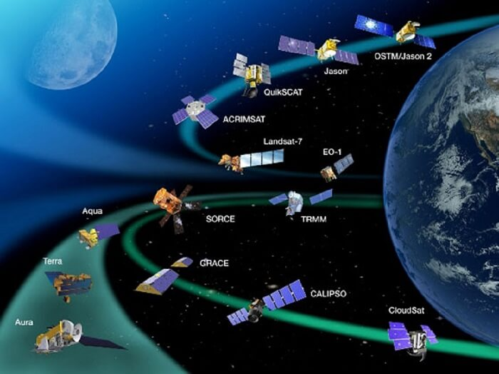

Slide 15
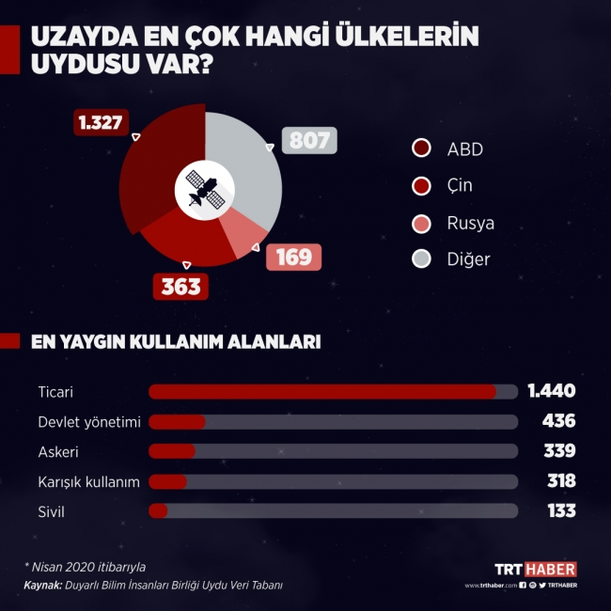
Duyarlı Bilim İnsanları Birliğinin (UCS) uydu veri tabanına göre, aktif olarak listelenen 2 bin 666 uydu var. Bunların sadece 339’u askeri faaliyetler için kullanılıyor.

Slide 16
  Televizyon yayınlarının toplumları etkisi altına alan ve kitlelere yön verme özelliğiyle, toplumun değerlerini, özellikle aile değerleri üzerinde yoğunlaşan tahrip etme konumuna bir örnek vermek gerekirse:
  Esra Erol’un programında, dramatik yaşam öykülerinin kahramanları ya da stüdyo izleyicileri olan sözde sıradan insanların hayatlarının bir kısmına tanıklık edilmektedir. Sıradan insanların öykülerinin konu edildiği algısı oluşturularak aslında normal, değerleri olan insanların hayatlarına toplumun gerçekliği bu gibi mesajlar iletilmek istenmektedir.
Notes:
Ders açıklamaları kısa olmalıdır.

Slide 17
  Ancak maalesef birçok muhafazakar aileler, izleyici olarak dizi film takip eder gibi bu saçma kurgularla kendisine sunulan programlara bağımlı durumdadırlar.
  Bu programlar, ahlaki düşüklük yaşayan birtakım sapkın rol örnekleri üzerinden polemikçi bir söylem üreterek sorunun varlığından ticari çıkar sağlamaktadır.
  Programın işlevinin sabun köpüğü yapısındaki haberler, sıradan öyküler, dedikodu, magazinsel içerik, son derece ahlak dışı sayılabilecek özel hayatların mahremiyetinin ihlaliyle hem katılımcıları hem de izleyeni oyalamaktadır.
Notes:
Ders açıklamaları kısa olmalıdır.

Slide 18
  Program konularının eşlerini aldatanlar, dolandıranlar, çocuk velayet davaları, çocuk kaçırma gibi konular ekseninde yapılandırıldığı görülmektedir. Programa katılan çeşitli konularda mağduriyet yaşadığı iddia edilen konuklar, sözde çare aramaktadırlar.
  Ancak program, sorunla baş etme ve soruna yönelik çözüm yolları sunmaktan çok olayın meydana gelişi, sürecinin magazinleştirilmesi, olayı yaşayan tarafların karşılaştırılması, kızıştırılması ve hesaplaşması üzerine odaklanmakta; izleyeni ekran başına çekerek dramatik unsurlarla ilgi ve merak uyandıracak VTR’ler, söylemler dâhilinde yapılandırılmaktadır.
Notes:
Ders açıklamaları kısa olmalıdır.

Slide 19
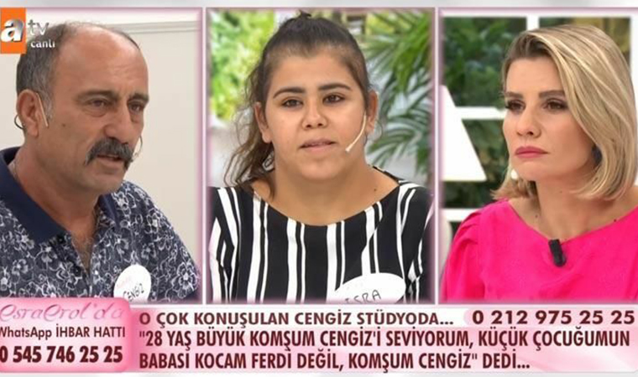

Slide 20
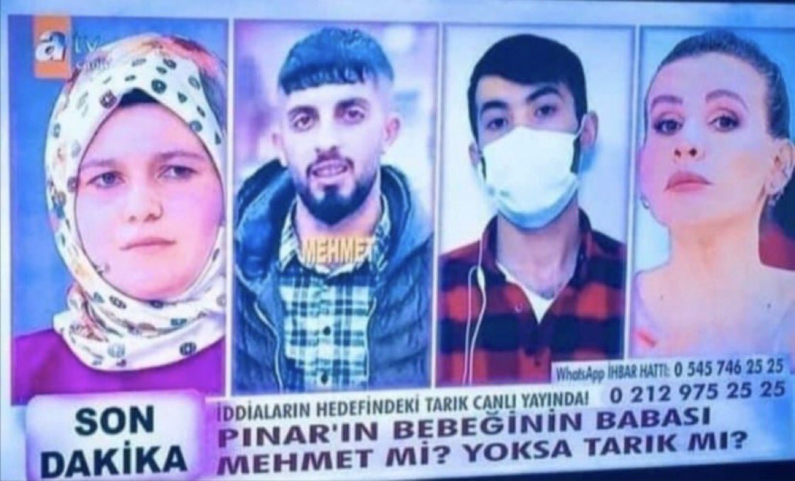

Slide 21
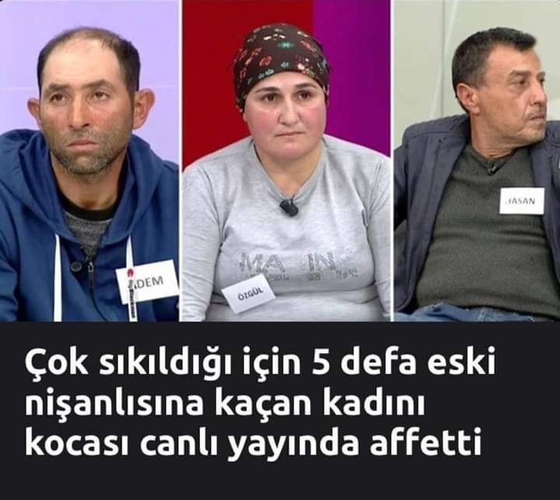
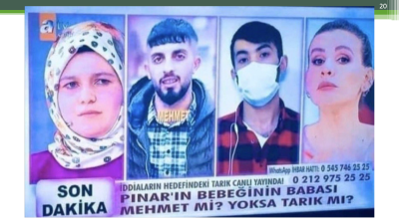

Slide 22
  Uzman Psikolog Gülten Demirdöven, Esra Erol’da ve benzer programların yayınlanmasının sağlıklı olmadığını söyleyerek, “Bu programlarla ahlaksızlıklar ve çirkin olaylar legalleşmeye başladı. Bu program yüzünden toplumda onaylanmayan şeyler normalleşmeye başladı. Televizyondaki benzer programlar bizim toplum yapımızı bozuyor. Bu tarz şeyler özellikle televizyon ekranlarına taşınıyor. Televizyonlarda da düzgün bir program, düzgün bir içerik bulmak çok zor.
Notes:
Ders açıklamaları kısa olmalıdır.

Slide 23
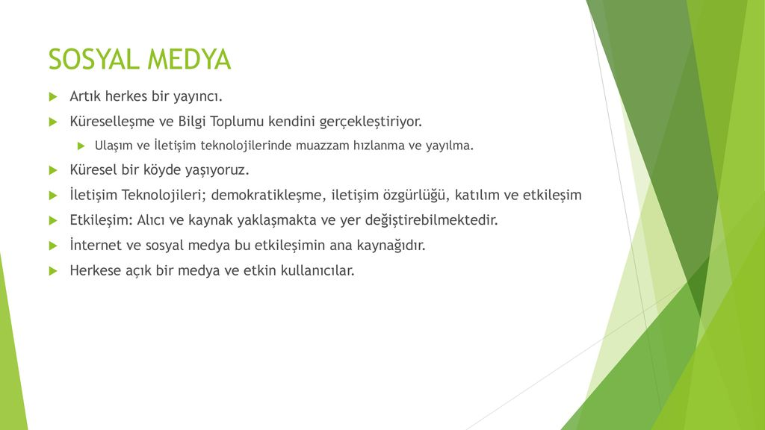

Slide 24
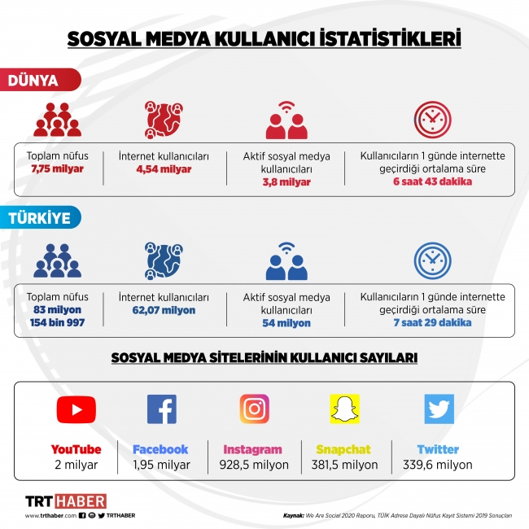

Slide 25
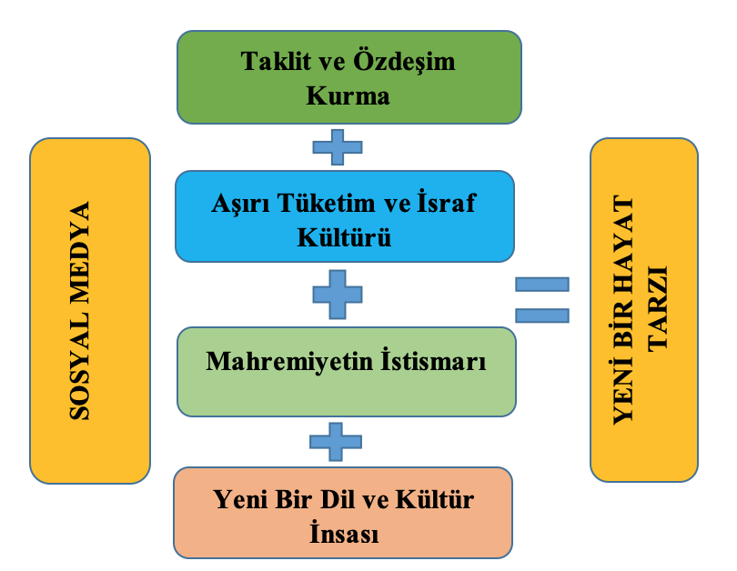

Slide 26
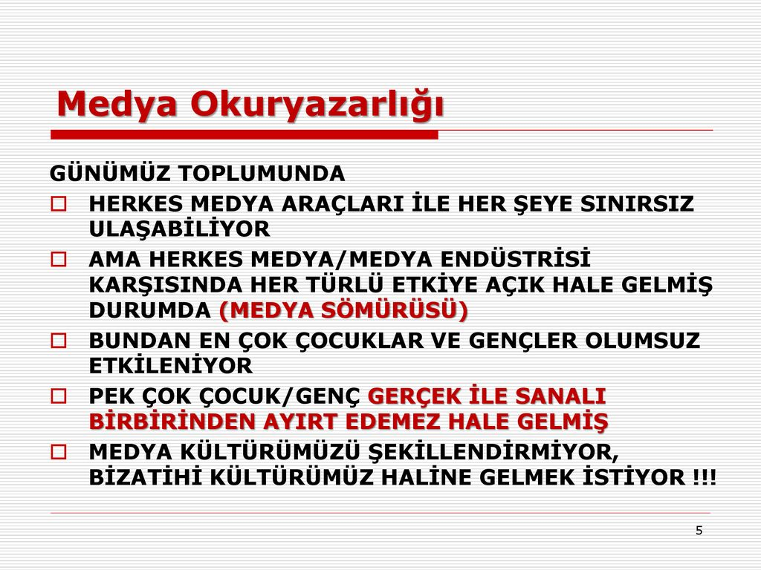

Slide 27
  Modern zamanlarda bütün toplumlar, bütün kültürler çok yönlü ideolojik/psikolojik manipülasyonlara tabi tutuldular. Böylece bütün halkların, bütün kültürlerin kimlik/kişilik/karakter bilinci çok ağır yaralar aldı.
  Modern tarih iyiliklerle, bilgeliklerle, erdemlerle değil sömürgeciliklerle, ideolojik temelde ilerledi. Modern zamanlar boyunca, başkaları tarafından belirlenmek, başkalarının koyduğu kurallara boyun eğmek, İslam toplumların da kaderi haline geldi.
Notes:
Ders açıklamaları kısa olmalıdır.

Slide 28
  Bugün, insanlık durumu, insani olmayan, ahlaki olmayan, doğal olmayan, saldırılar sebebiyle, yoğun bir şekilde zaafa uğratılıyor.
  İnsanlık teknoloji devriminin nesneleri haline getiriliyor. İnsan bilinci, özellikle de, genç kuşakların bilinci, benzeri görülmemiş bir ölçüde baskı altında tutuluyor. Televizyon, bilgisayar, akıllı telefon vb. yoluyla gerçekleştirilen kesintisiz iletişim ve etkileşim fiziksel dünyayı, aralıksız ve hızla dolaşıyor.
Notes:
Ders açıklamaları kısa olmalıdır.

Slide 29
  Bir tuşa dokunarak istedikleri verilere ulaşanların akletmeye, tefekkür etmeye, müzakere müşavere etmeye, düşünmeye ihtiyaçları kalmıyor. Mesajlaşma kültürü yüz yüze iletişim, sohbet, dostluk ihtiyacını ortadan kaldırıyor.
  İnternet çağı, anında bağlantı sağlayan küresel ağlar, yeni iletişim güçleri, yeni çevreler, yeni bilgiler, veriler arttıkça referans çerçeveleri de o ölçüde çoğalıyor, algısal kesinlikler ortadan kalkıyor. Her şeye kolaylıkla ulaşılabildiği için, internet hafızayı da gereksiz kılıyor.
Notes:
Ders açıklamaları kısa olmalıdır.

Slide 30
  İslam dünyası toplumları, sürüklendikleri tarihsel-siyasal bilinç yetersizliği, zihinsel güçsüzlük ve yetersizlik nedeniyle kayıp zamanlarda, zamanı israf ederek geçiriyorlar.
  Araçsal-sayısal-maddi başarılarla büyülendiğimiz için, içerisinde yaşadığımız toplumda da, müşahede edilebileceği üzere, bugünün gerçekliğini oluşturan ve bize dayatılan meşruiyet ve referans sistemiyle hiçbir şekilde ilgilenmiyoruz.
  (Müftüoğlu,Tarihin Taşrasında Yaşamak)
Notes:
Ders açıklamaları kısa olmalıdır.

Slide 31
  Maddi zenginliklerimize, imkanlarımıza, saltanatımıza, makam-mevki-iktidarlarımıza ve ihtiraslarımıza bir zarar gelmesin diye gerçeği söylemiyor, gerçeğe gözlerimizi kapatıyoruz.
  Zenginlik peşinde koşmaya başlayanlar, bir dava peşinde koşmaktan vazgeçiyor, insani ilişkiler maalesef metalaşıyor. Düşünce adamları, kültür adamları, edebiyat-sanat adamları, propagandacılara dönüşüyor. Sekülerleşmenin müdahalesine açık bir bünyenin, kendisi olmaktan çıktığını görmüyoruz. Zihinsel anlamda, ontolojik anlamda, epistemolojik anlamda seküler Batı'nın 'klon'u olmaktan kurtulamıyoruz.(Müftüoğlu)
Notes:
Ders açıklamaları kısa olmalıdır.

Slide 32
  Toplumlarımız bugün, İslam'ın kendisiyle ilgili olmaktan çok, İslam'ın mistik, folklorik, geleneksel, mezhepsel, etnik tezahürleriyle ilgilendikleri için, İslami bütünden söz edemiyoruz. Her ülke kendi çıkarlarını meşrulaştırmak üzere yalanlar üretiyor.
  Çıkar hesapları yapan araçsal akılcılık, hepimizi kişiliksiz, ilkesiz hale getiriyor. Bir diğer yanda da, kapitalist sistem hayatı bütünüyle biyolojik süreçlere indirgiyor. Kitlelerin hayatları ve umutları piyasa güçlerinin insafına-insafsızlığına terk ediliyor.
  Kapitalist sömürü imparatorluğunun oluşturduğu yersiz-yurtsuz tahakküm düzeninin nesneleri haline geliyoruz.
Notes:
Ders açıklamaları kısa olmalıdır.

Slide 33
  Müslümanlar olarak, kapsamlı-eleştirel bir dünya ufkuna sahip olamamak gibi yapısal bir sorunumuz var. Sayısal-araçsal meşruiyet ve başarılarla oyalandığımız için, modern ontolojik ve ideolojik meşruiyetin nasıl aşılabileceğine ilişkin hiçbir şey yapmıyor, bu nedenle de, sık sık, her tür vesayete ihtiyaç duyan bir noktaya sürükleniyoruz.
  İslami varoluşu hayatın içerisinde bütün boyutlarıyla tecrübe etmiyor, sürekli olarak erteliyoruz. Burada, bütün boyutlardan söz ediyoruz, ancak, aziz İslam'ın tek bir boyutunu dahi tecrübe etmiyoruz.
Notes:
Ders açıklamaları kısa olmalıdır.

Slide 34
  Ahlâkî anlamda, kültürel anlamda tükenmiş bir dünya tablosu ile karşı karşıyayız. Seküler mantık ve zihniyet İlâhî, ahlâkî, anlam, değer, meşruiyet kaynaklarını yok sayıyor.
  Bütün modern kategoriler, çok bulanık, çok kirli, çok kibirli olduğu için modern entelektüel hayat ikili karşıtlıkların ötesine geçmeyi başaramıyor, bu karşıtlıkların üstesinden gelemiyor.
  Evrensel anlamda, İslâmî yetkinliği ve niteliği temsil edebilecek değerlere sahip olmadığımız için İslâmî kesimler, dindar, sağcı, milliyetçi, mukaddesatçı, muhafazakar, gelenekçi, şu ya da bucu olarak birbirlerini ötekileştiriyor.
Notes:
Ders açıklamaları kısa olmalıdır.

